Slide 1
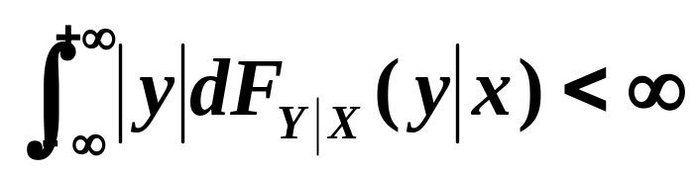
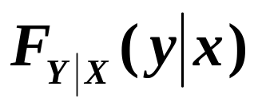
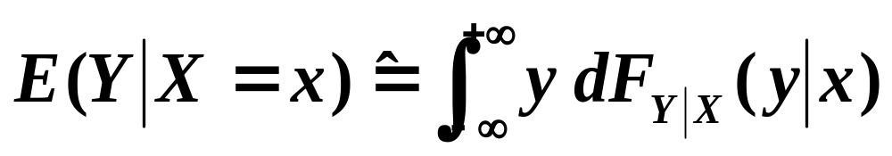
§4.4 条件数学期望
一、条件数学期望概念
引例
定义4.4.1 设(X,Y)是二维随机变量, 条件分布函数 存在，若
为在X=x的条件下, 随机变量Y的条件数学期望.

Slide 2
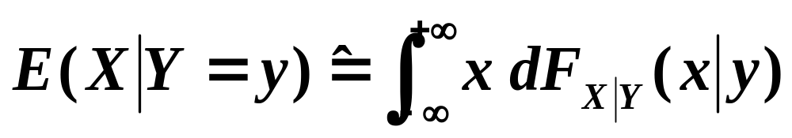
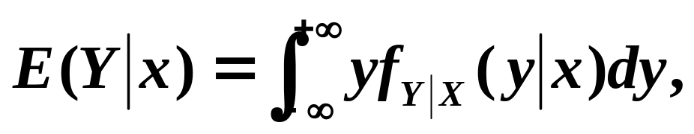
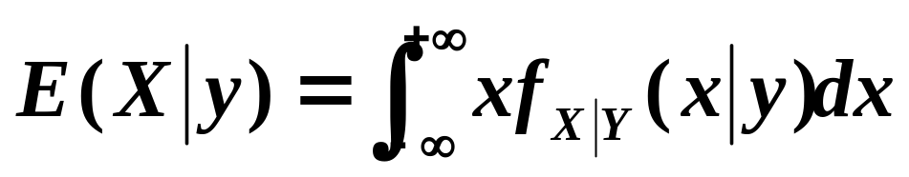
称
是在Y=y的条件下,随机变量X的条件数学期望.
若(X, Y)是连续型随机变量,则
例4.4.1
例4.4.2
例4.4.3

Slide 3
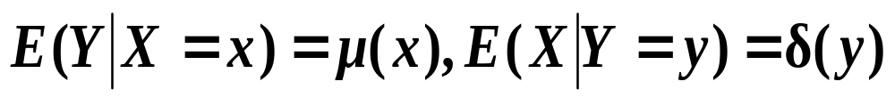
一般记
对于X的不同取值x₁, x₂, …, x_{n}
Y
y=μ(x)
X
x₁
x₂
x₃
……

Slide 4
μ(x)可理解为在“X=x ” 的条件下，随机变量Y 取值的集中点.
二、条件数学期望应用-回归分析
方程y = μ(x) 描述了Y 与 X 间非确定性的关系.
Ex.1 （救救长江）江河上游地区森林覆盖面积Y与下游的水流量X之间的关系.
Ex.2 农作物产量Y与降雨量 X₁ ，氮、磷、钾的施肥量X₂ 、X₃ 、X₄ 之间的关系.

Slide 5
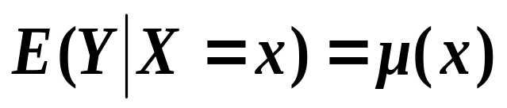
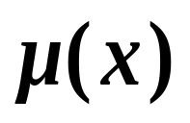
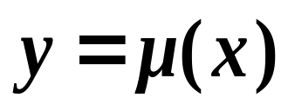
无法用确定函数明确描述变量间的关系.
若条件数学期望 存在,
称Y 与X具有相关关系.
称 为Y关于X的回归函数.
称 为Y关于X的回归方程.
回归分析即以回归函数为基础处理相关关系的一种方法.
回归分析的基本思想：根据自变量X与因变量Y的观察值去估计回归函数.

Slide 6
“回归”一词的由来
高尔顿，生物统计学派的奠基人，他的表哥达尔文的巨著《物种起源》问世以后，触动他用统计方法研究智力遗传进化问题，第一次将概率统计原理等数学方法用于生物科学，明确提出“生物统计学”的名词.
统计学上的“相关”和“回归”的概念是由高尔顿首先引进.

Slide 7
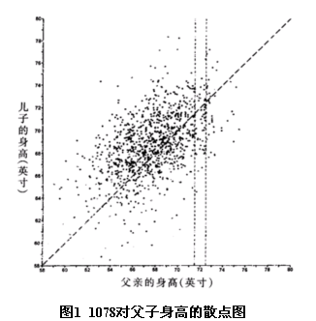
高尔顿的学生卡尔·皮尔逊（Karl Pearson ）测量了1078个父亲及其成年儿子的身高.

Slide 8
1870年，高尔顿在研究人类身长的遗传时，发现下列关系：
1. 高个子的父亲有着较高身材的儿子，而矮个子父亲的儿子身材也比较矮 ;
2. 高个子父母的子女，其身高有低于其父母身高的趋势;
3. 而矮个子父母的子女，其身高有高于其父母的趋势;
即有“回 归”到平均数去的趋势，这就是统计学上最初出现“回归”时的涵义.

Slide 9
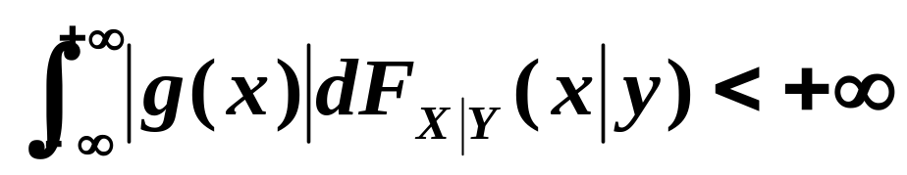
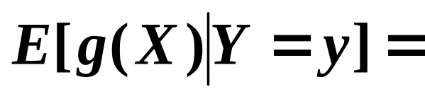
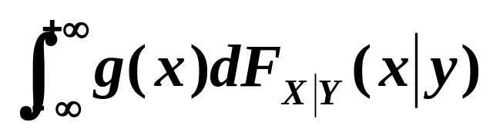
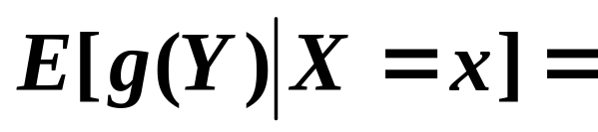
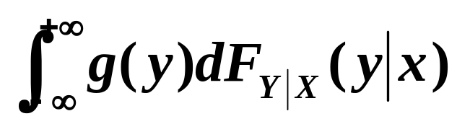
三、条件数学期望性质及计算
定理4.4.1 设函数g(x)在R上连续,若
则随机变量g(X)在“Y=y”条件下的条件数期望为
同理

Slide 10
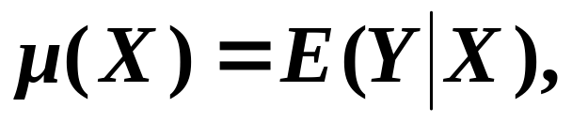
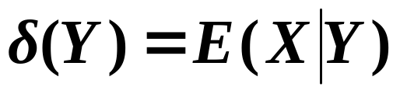
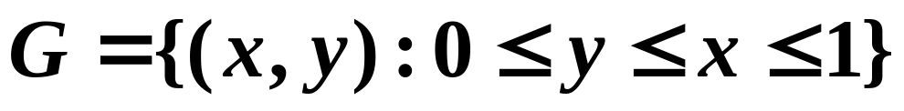
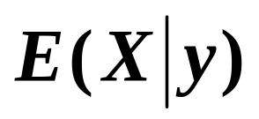
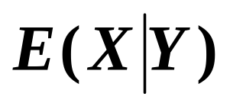
是实值函数,可以证明随机变量的函数
仍是随机变量.
引例 已知二维随机变量(X, Y) 在G上服从均匀分布, . 求在Y=y条件下, 随机变量X的条件数学期望
, 以及 的分布函数.

Slide 11
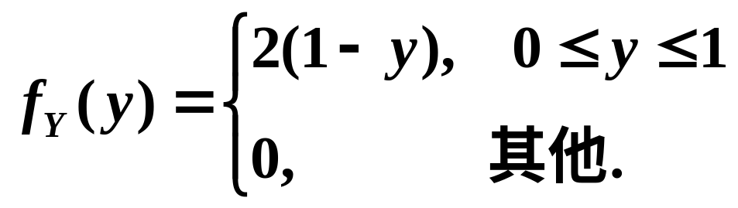
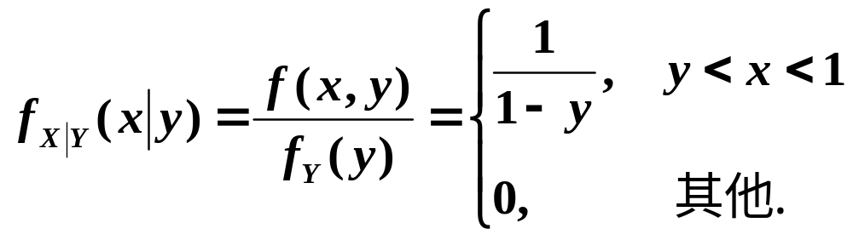
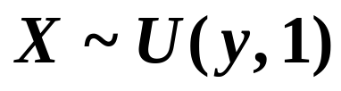
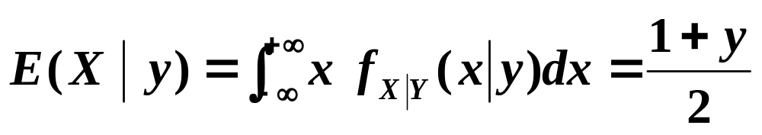
解 因
故当0 ≤ y<1时
即 ,有
电子科技大学

Slide 12
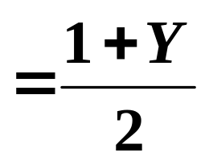
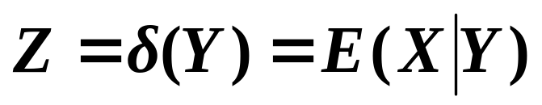
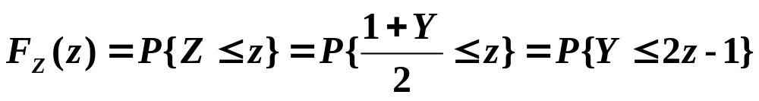
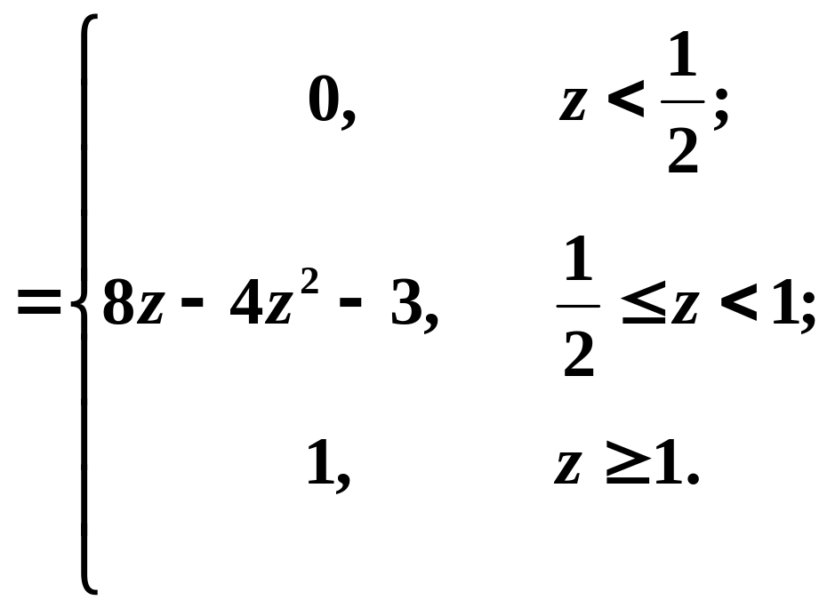
从而随机变量
Z的分布函数为
电子科技大学

Slide 13
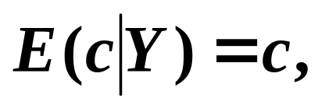
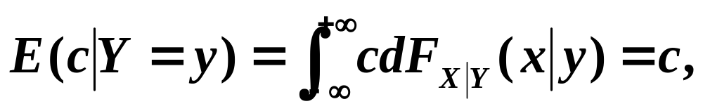
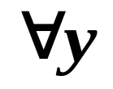
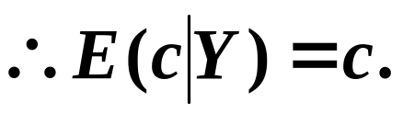
进一步考虑随机变量
的数字特征,有以下性质.
1) 是常数;
证 对 ,
其中a, b是常数, 利用R-S积分的线性性可证得.

Slide 14
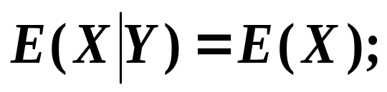
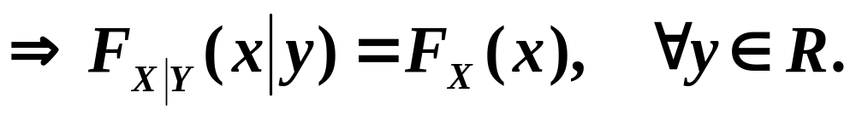
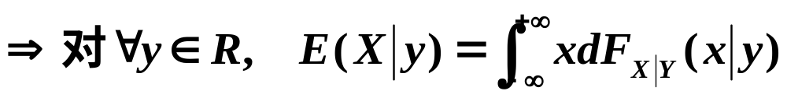
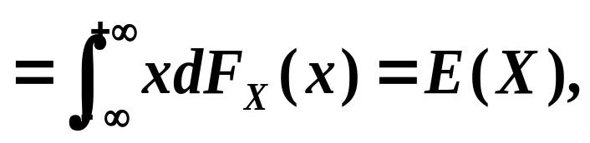
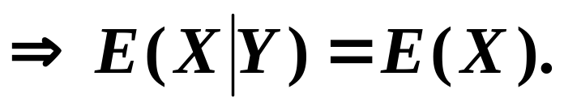
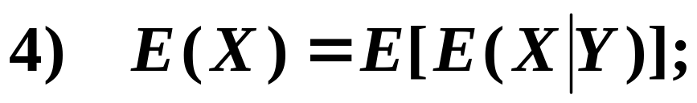
3) 如果X与Y相互独立, 则
证 X与Y相互独立,
全数学期望公式

Slide 15
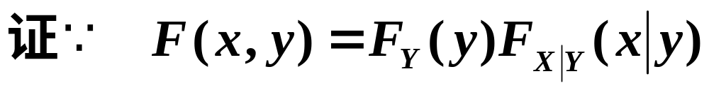
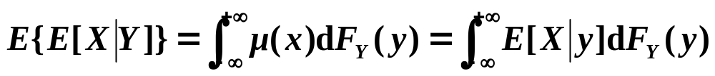
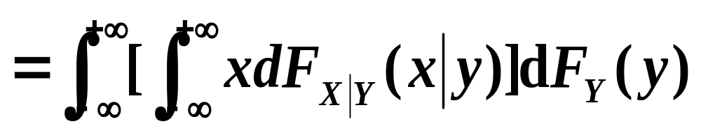
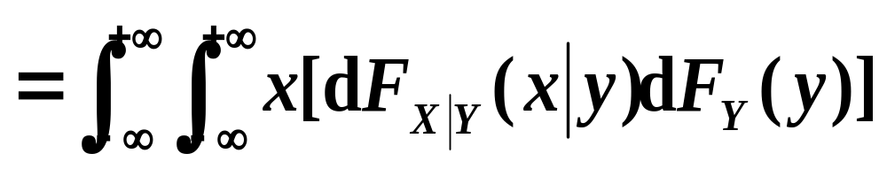
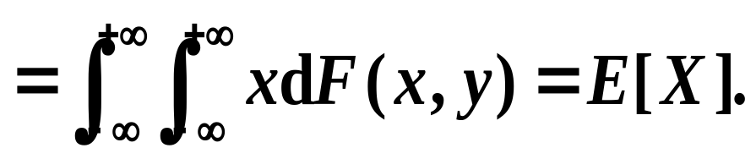
例4.4.4
例4.4.5

Slide 16
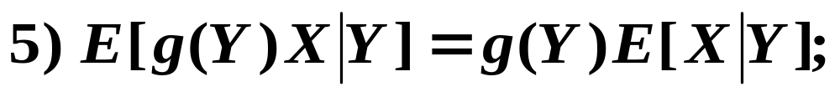

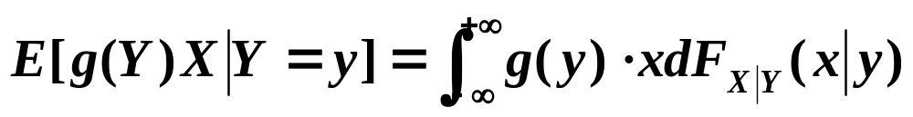
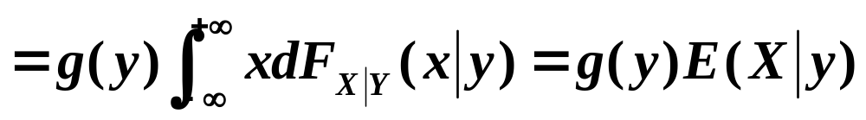
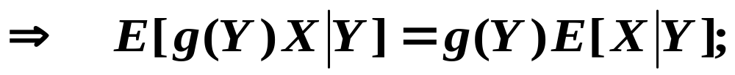
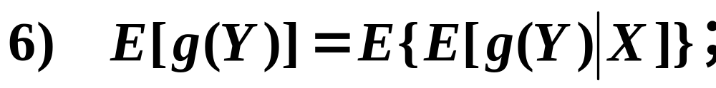
证
一个随机变量函数的全数学期望公式

Slide 17
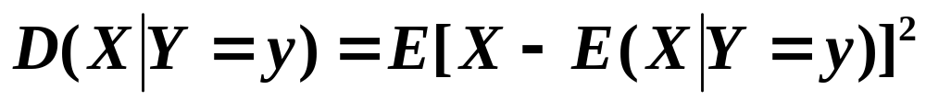

定义4.4.2 称
为“Y= y”的条件下, 随机变量X的条件方差.
为随机变量X 相对于条件数学期望
注
的偏离程度的衡量指标.
电子科技大学

Slide 18



离散型全数学期望公式
若Y是离散型随机变量：
例3.4.6

Slide 19



引例 设随机变量(X, Y)在D上服从均匀分布
分析
已计算得当0＜x＜1 时
y
f(x,y)的非零区域
2
y
x＋— =1
1
2
0
1
x

Slide 20





即在X= x, (0＜x＜1)的条件下,Y~U[0, 2(1－x)] 有
得到函数

Slide 21





同理因当0＜y＜2 时


Slide 22




例4.4.1若
在X=x 的条件下, Y～

Slide 23

对于X的不同取值 x₁, x₂, …, x_{n}
Y
方程y=ρx
X
x₁
x₂
x₃
……
是关于变量x的实值函数.

Slide 24


是关于变量y的实值函数.
即在Y=y 的条件下, X～


Slide 25


例4.4.2 设随机变量(X, Y)的联合概率密度为
试求E(Y︱X= x).
解
在“X=x”的条件下,有条件概率密度为

Slide 26




是x的实值函数.


Slide 27


例4.4.3 设（X, Y）的联合概率密度为
解 已计算得
y
1
y=x
y=x－1
0
1
2
x

Slide 28





Slide 29


是x的实值函数.


Slide 30

例4.4.4 已知随机变量X服从[0, a]上均匀分布,随机变量Y服从[X, a] 上的均匀分布, 试求
1) E(Y X=x), 0< x< a; 2) E(Y).
解 1) 由条件知对x > 0, 有
对任意的0 <x < a 有

Slide 31




Slide 32




例4.4. 5 已知随机变量ξ 和η相互独立都服从正态分布N(0, σ ²), 且 ,试计算随机变量 的数学期望.
解 对x∈R
故

Slide 33





Slide 34




例4.4. 6设随机变量Y的E(Y)存在,且
及N 都是随机变量,并且相互独立. N仅取自然数, E(N)存在, 则
证 由离散型全数学期望公式

Slide 35







……
……
又若X_{k} 具有相同分布,则

Slide 36

续 设某段时间内到达商场的顾客人数N服从参数为λ的泊松分布.每位顾客在该商场的消费额ξ 服从[a, b]上的均匀分布. 各位顾客之间消费是相互独立的且与N 独立. 求顾客在该商场总的消费额.
解 设第i 个顾客消费额为X_{i} , 全体顾客在该商场总消费额为

Slide 37






或者


